Slide 1
Čeština: 1. lekce Czech language: 1st lesson
Martin Punčochář
54084@mail.muni.cz

Slide 2
Ordinal numbers I. — IREGULAR
Ordinal numbers are adjectives (= to be used with nouns) that are created from regular numbers to express the order.
IREGULAR
1st: první (notice: soft, unisex ending)
2nd: druhý
3rd: třetí (notice: soft, unisex ending)
4th: čtvrtý

Slide 3
Ordinal numbers II. — SEMIREGULAR
SEMIREGULAR
those with -E- (pět, devět, deset, dvacet, třicet, čtyřicet)
E > Á + Ý (at the end = „adjectivisation“)
pět > pátý
devět > devátý
deset > desátý
dvacet > dvacátý
třicet > třicátý
čtyřicet > čtyřicátý

Slide 4
Ordinal numbers III. — REGULAR
others (6, 7, 8, 11–19)
just + Ý (at the end = „adjectivisation“)
šest > šestý

Slide 5
Expressing date: theory
Kolikátého je dneska? – Dneska je šestnáctého února.
EXPLANATION.
to say a date in Czech it is necessary to use a) ordinal number (in genitive case) and b) month name (also in genitive case).
The structure looks like: je šestnáctého února (it is the sixteenth day of February)

Slide 6
Expressing date: whole months‘ table
Prvního ledna. < +A | -E < leden
Druhého února. < +A < únor
Třetího března. < +A | -E < březen
Čtvrtého dubna. < +A | -E < duben
Pátého května. < +A | -E < květen
Šestého června. < +A | -E < červen
Sedmého července. < +E | -E < červenec
Osmého srpna. < +A | -E < srpen
Devátého září. = září
Desátého října. < +A | -E < říjen
Jedenáctého listopadu. < +U < listopad
Dvanáctého prosince. < +E | -E < prosinec

Slide 7
Expressing date: numbers 20+
Usual way: 21 = 20 + 1 = dvacet jedna > dvacátého prvního
(two words)
„German way“: 21 = 1 + 20 = jednadvacet > jednadvacátého
(one word)

Slide 8
Personal pronouns in accusative
Pronouns are words we use in the place of a full noun.
We have both subject and object pronouns:
Pronoun (subject) | short form (object) | after preposition form (object)
já | mě
ty | tě | tebe
on + ono | ho | něho
ona | ji | ni
my | nás
vy | vás
oni | je | ně

Slide 9
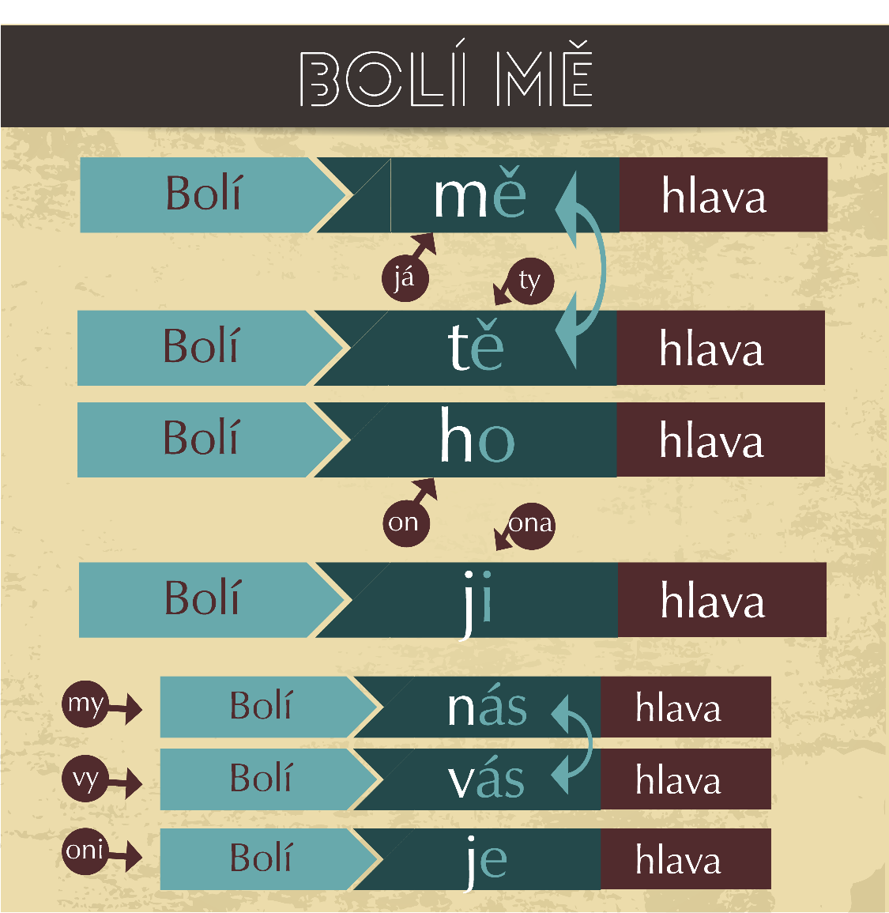
Personal pronouns in accusative in medicine

